Slide 1
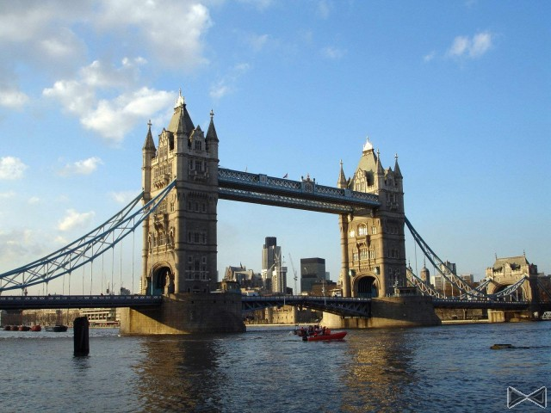
London. Tower Bridge.
Шаблон №2
Шайдурова Валентина Федоровна
Учитель английского языка
ГБОУ «Школа №106»
Санкт-Петербург

Slide 4
Источник
https://yandex.ru/images/search?img_url=http%3A%2F%2Fimg.novoteka.ru%2F2015-01

